Slide 1
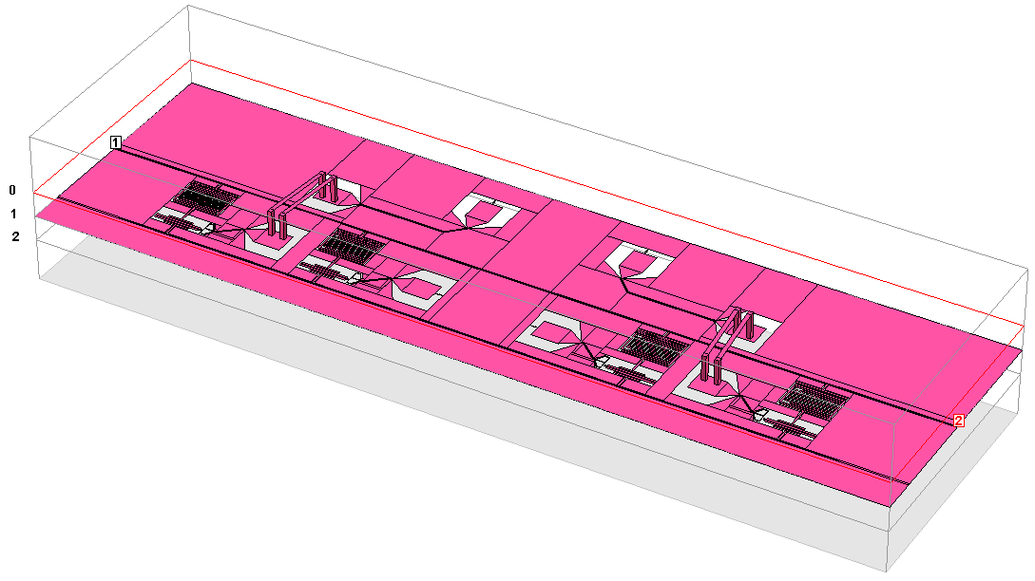
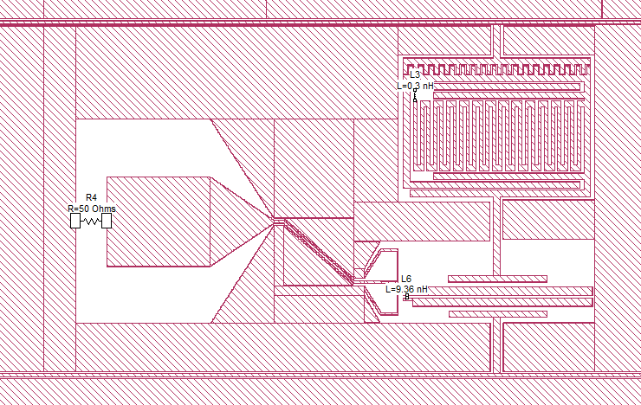
qubit cell 1
JBA 1→
Transmon 1↑

